Slide 1
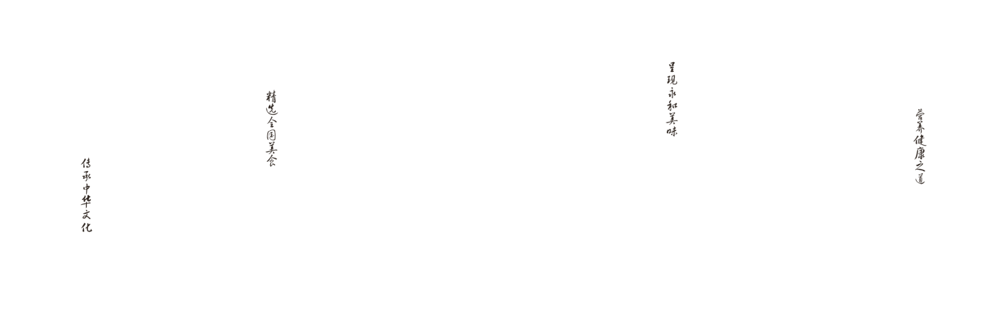

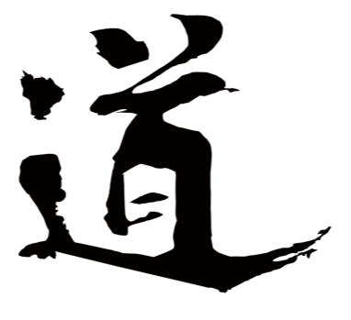
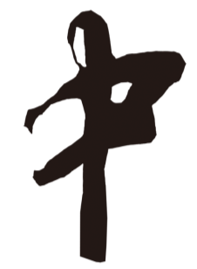
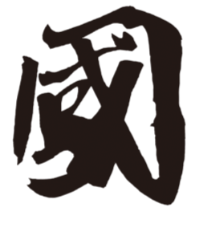
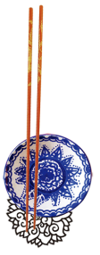
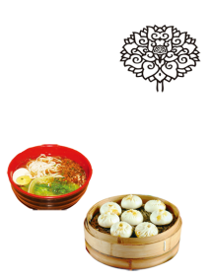
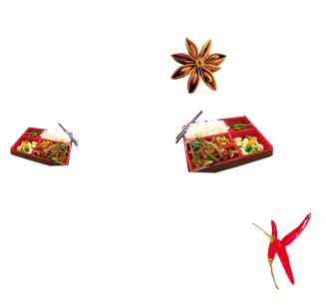
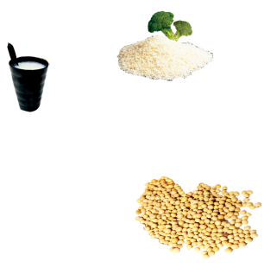
广东美食文化—早茶
计嵌181
唐隽

Slide 2

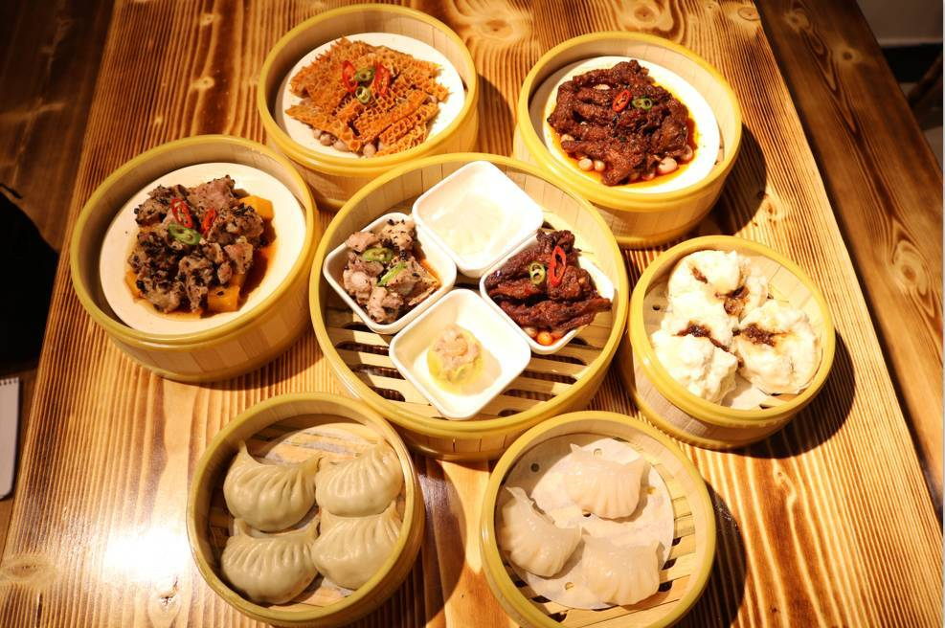
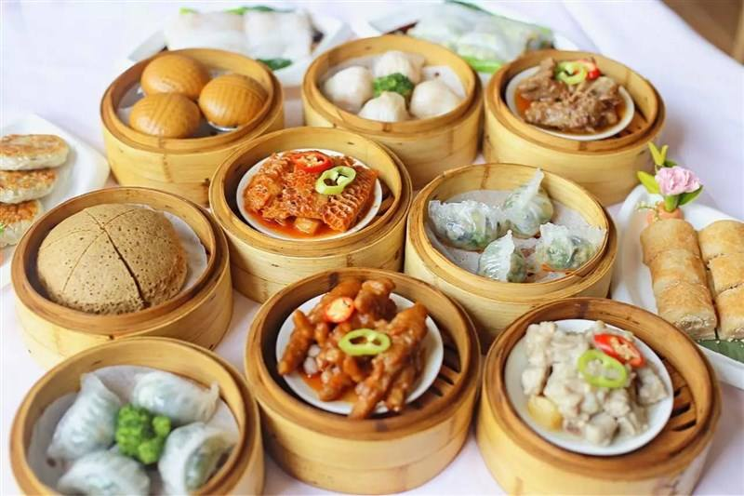
简 介
广东早茶是一种岭南民间饮食风俗。广东人喜欢饮茶，尤其喜欢去茶馆饮早茶。广东的茶馆有早茶、午茶和夜茶三市，以饮早茶的最多。其中广东的首府广州更是以喝早茶著称，而广州人早晨去茶楼喝茶是一种传统，无论是家人或朋友聚议，总爱去茶楼，泡上一壶茶，要上两件点心，美名"一盅两件"，如此品茶尝点，风味横生。
2

Slide 3
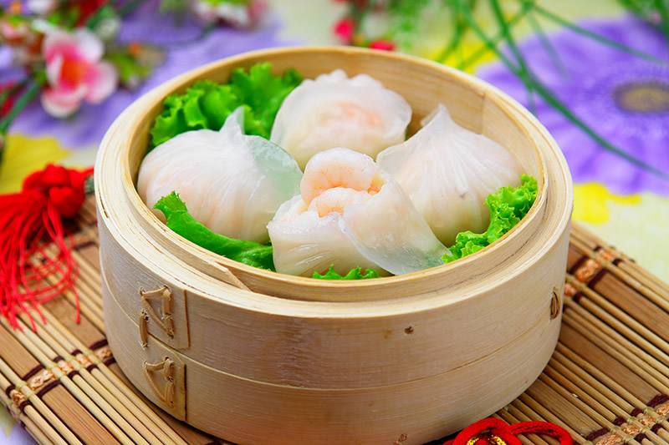
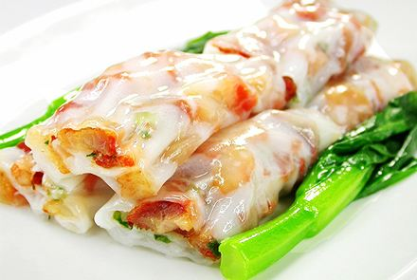
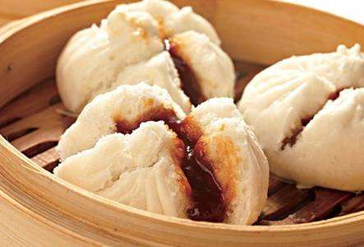
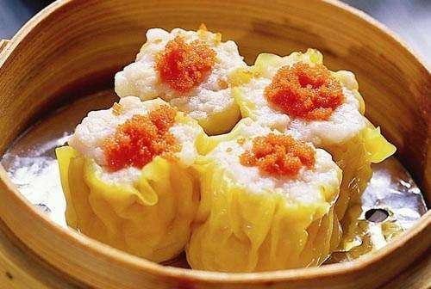
虾饺
肠粉
叉烧包
烧卖
3

Slide 4
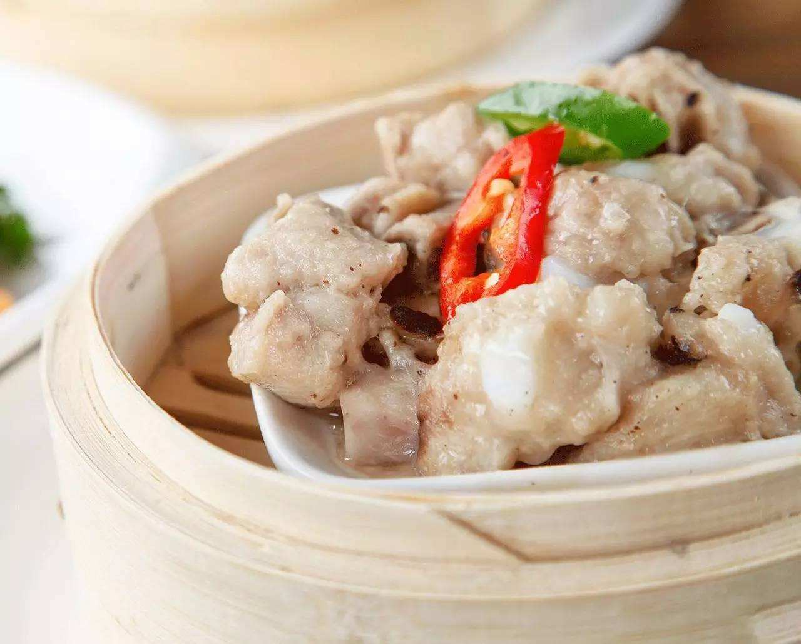
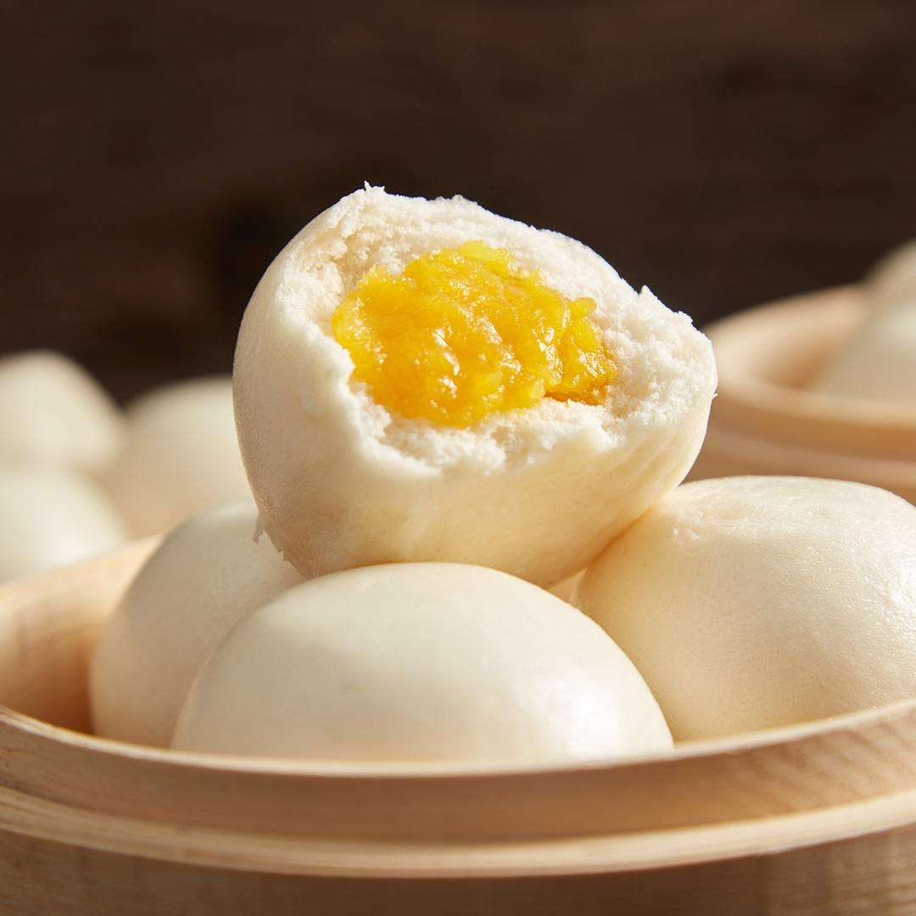
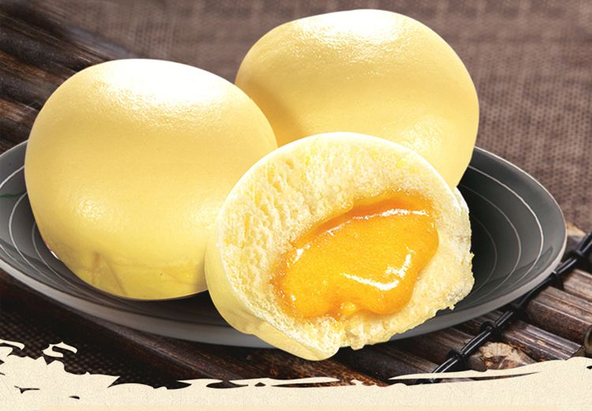
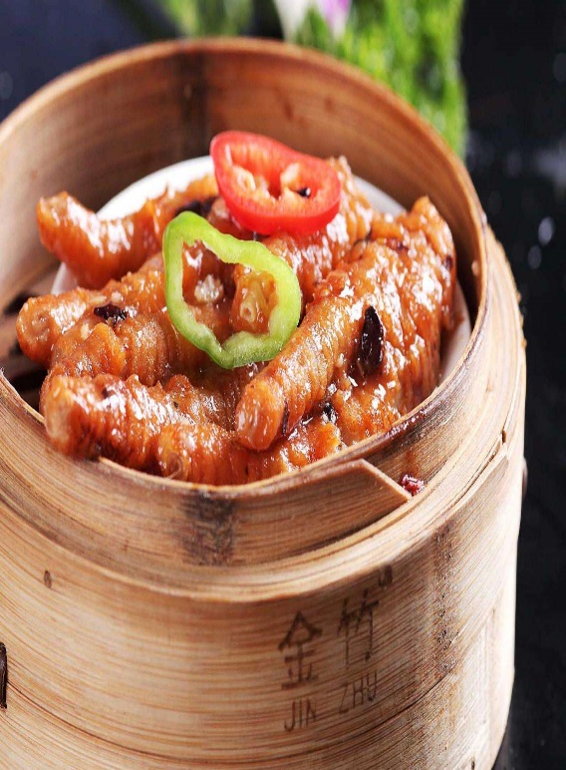
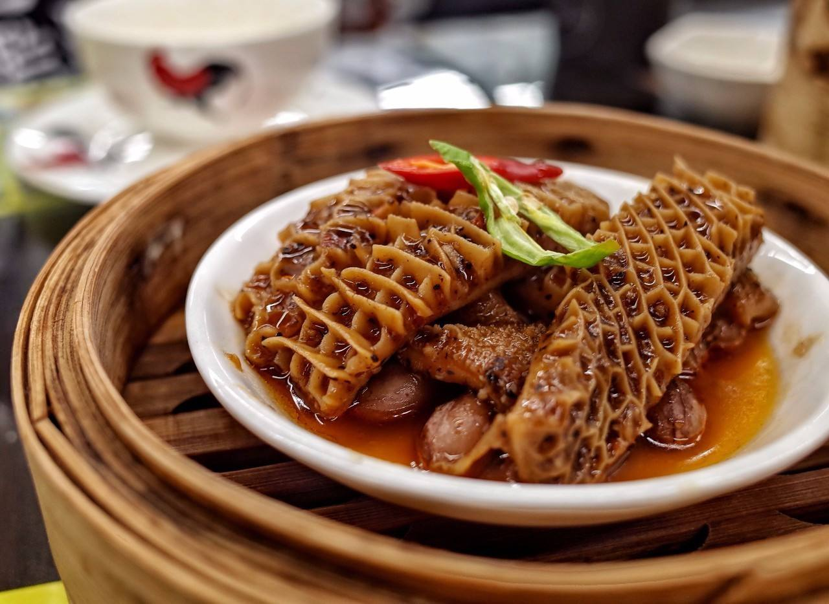
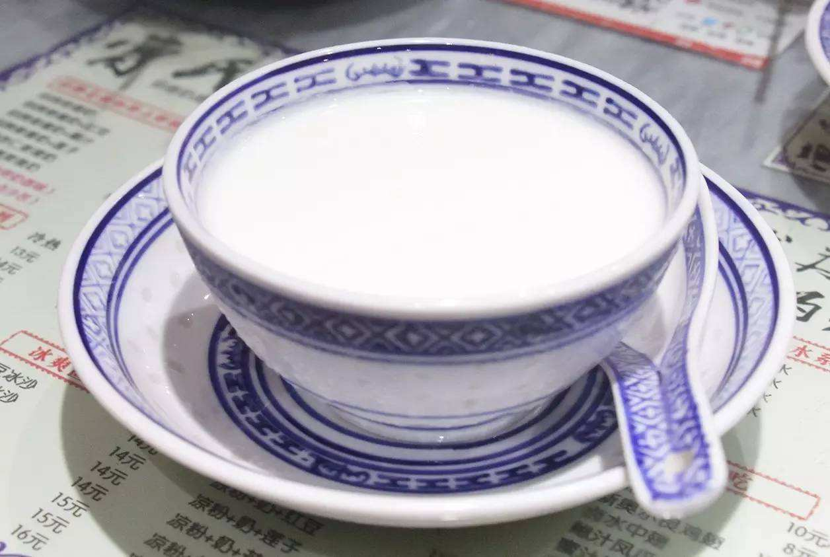
蒸排骨
奶黄包
流沙包
凤爪
金钱肚
姜撞奶
4

Slide 5
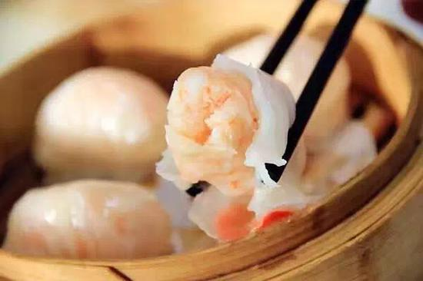
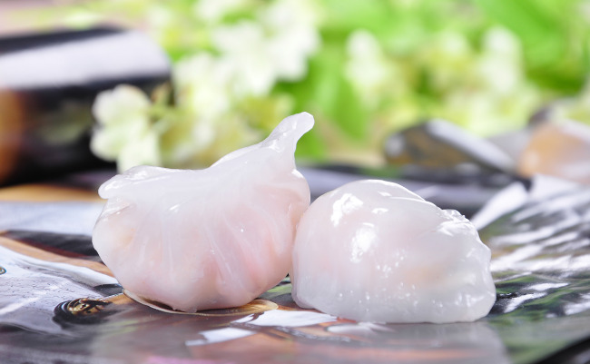
虾饺是广东地区著名的传统小吃，属粤菜系。传统的虾饺是半月形，蜘蛛肚共有十二褶的，馅料有虾，有肉，有笋，味道鲜美爽滑，美味可口
5

Slide 6
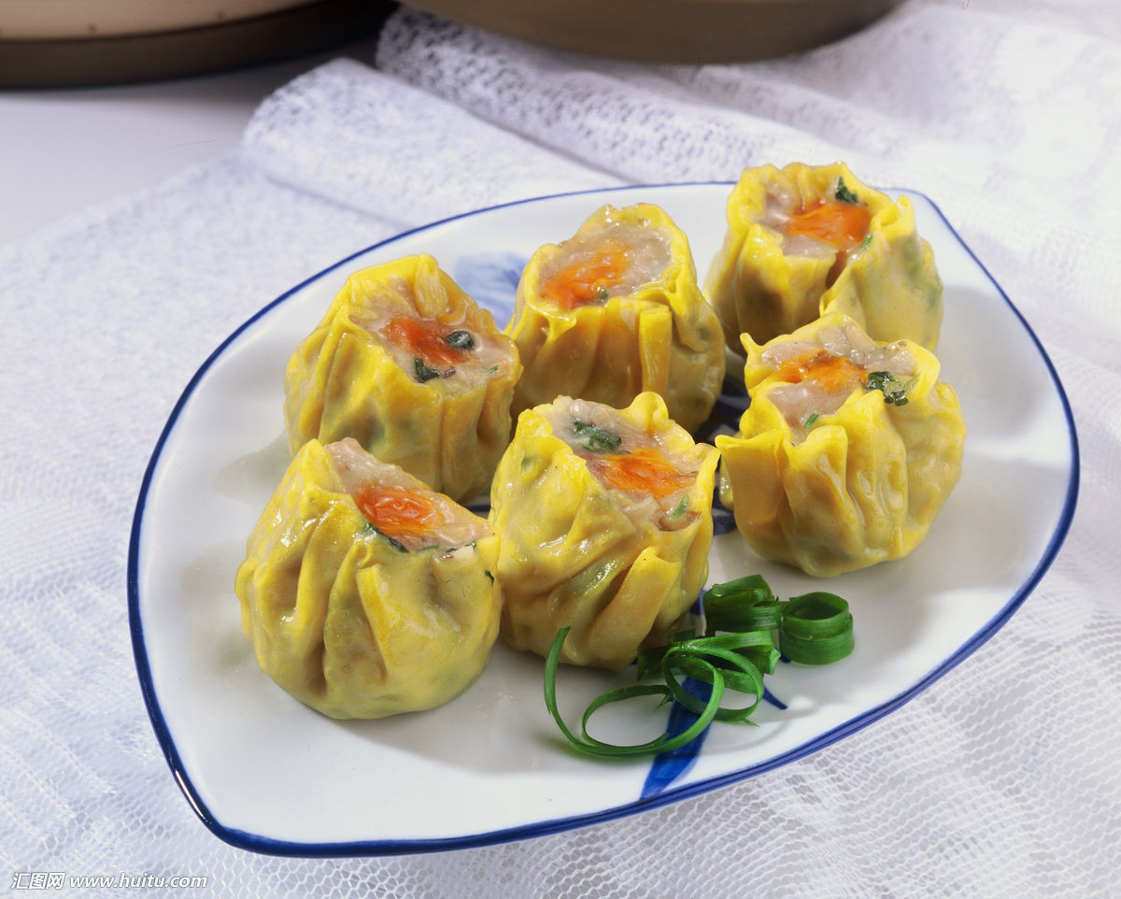
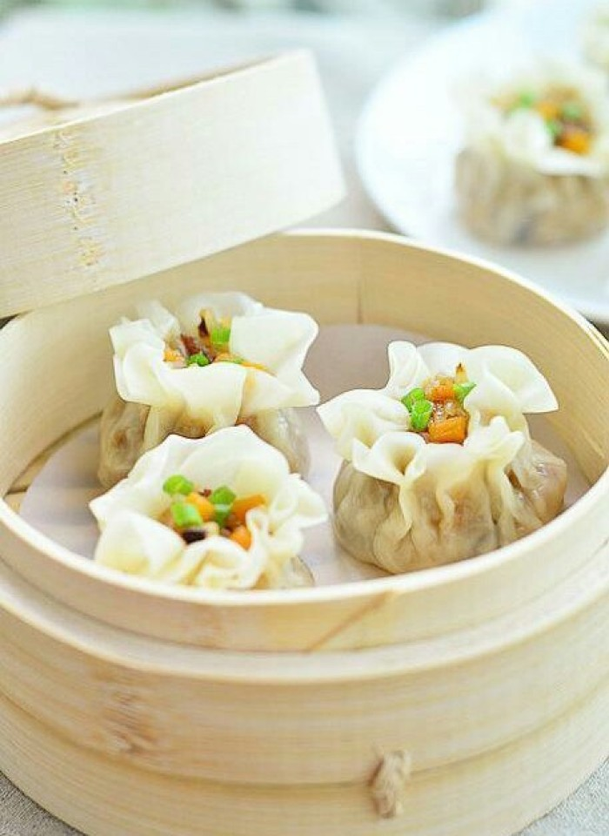
烧卖，又称烧麦，是一种以烫面为皮，包裹肉馅上笼蒸熟的中国传统面食。皮薄馅大，形若杯，底为圆，腰收细，上面如同花边，美观好吃。
6

Slide 7
看到这里可能你们会觉得说
早茶是广东人的灵魂
7

Slide 8
我烫碗筷不要面子的吗？
8

Slide 9
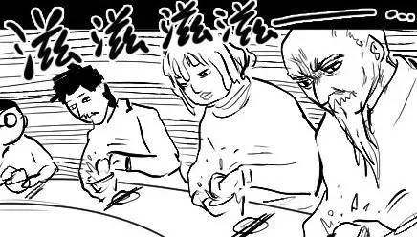
9

Slide 10
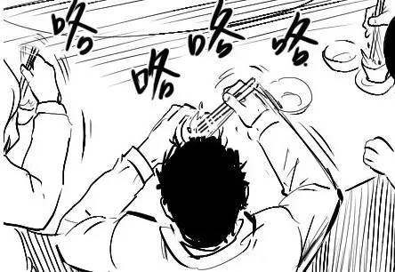
10

Slide 11
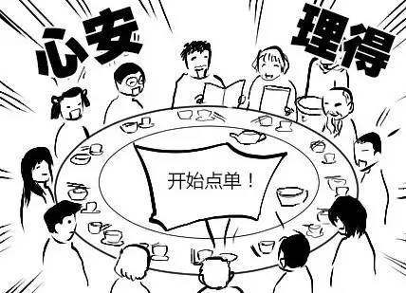
Birds
11

Slide 12
不要再问我为什么广东人吃饭之前要烫碗筷了
12

Slide 13
因为这样比较酷

Slide 14
感谢观看

